Slide 1
Урок литературного чтения
4 «б» класс
УМК «Школа России»

Slide 2
Речевая разминка.
Вот и осень наступила Вслед за летом, точно в срок, И в садах позолотила Каждый маленький листок. Листья стайками летят В нашем парке …

Slide 3
Речевая разминка.
Вот и осень наступила Вслед за летом, точно в срок, И в садах позолотила Каждый маленький листок. Листья стайками летят В нашем парке листопад

Slide 4
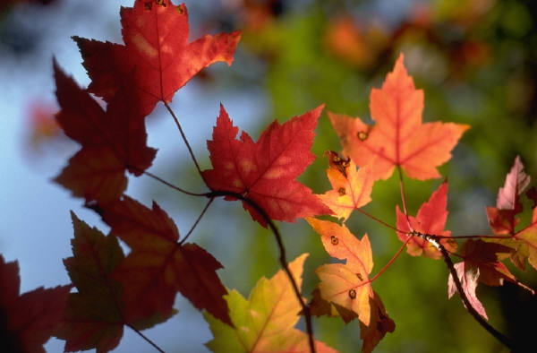
Листопад
1 В листьях разрушается хлорофилл.
2 Лист меняет цвет.
3 Лист накапливает ненужные вещества.
4 Между листом и стеблем образуется пробковый слой.
5 Лист становится бурым.
6 Лист отрывается.
7 Лист падает.

Slide 5
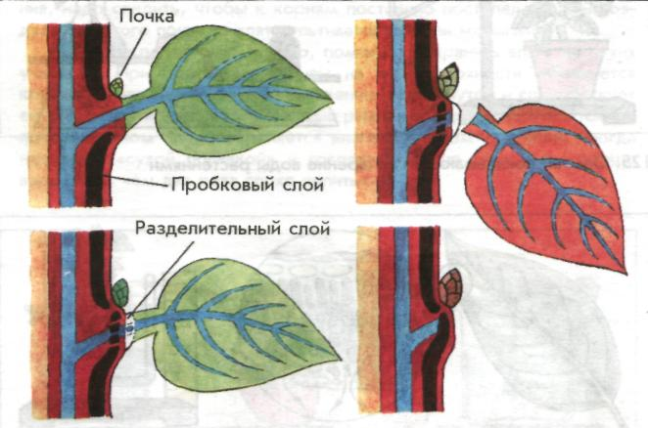
Схема листопада.

Slide 6
Цели и задачи урока
Познакомиться с биографией автора и его произведением «Листопад»; учиться
правильно, выразительно читать и анализировать его.

Slide 7
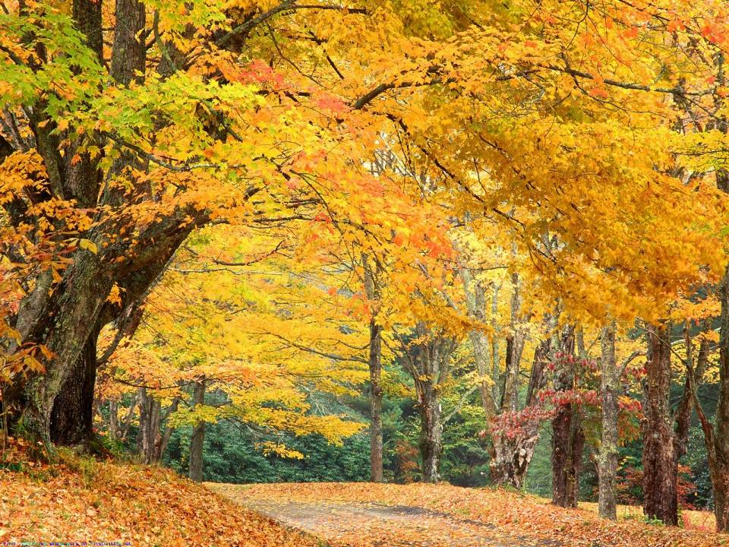

Slide 8
«Золотая осень»
Остроухов И.С.
Левитан И.И.
Поленов В.Д.

Slide 13
Иван Алексеевич Бунин
1870-1953

Slide 14
И.А.Бунин «ЛИСТОПАД»

Slide 15
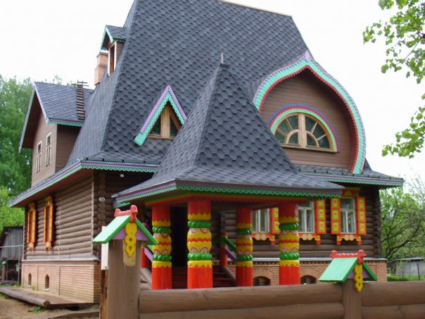
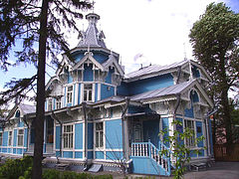
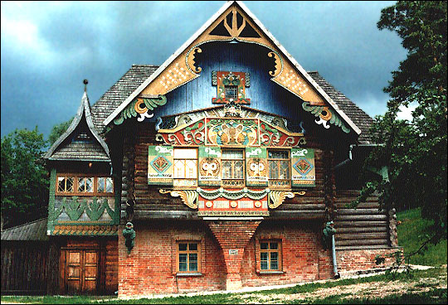

Slide 16
Терем – в древности на Руси дом в виде башни. Лиловый – светло-фиолетовый цвет. Багряный – красный густого, темного оттенка.

Slide 17
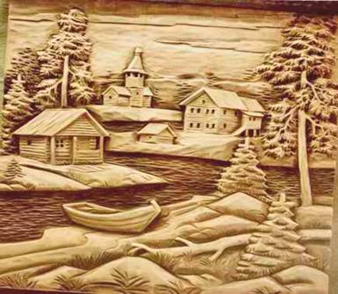
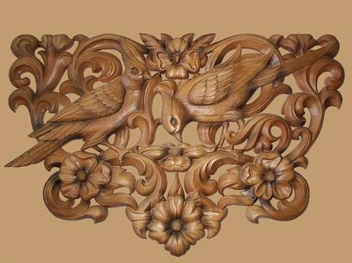
Резьба – рисунок, вырезанный из дерева или кости.
Лазурь – яркий светло-синий цвет.
Вдова – женщина, потерявшая мужа

Slide 18
Чтение 1 части
до слов….
Сегодня на пустой поляне

Slide 19
Чтение 2 части
со слов … сегодня на пустой поляне

Slide 20
Такое мёртвой молЧанье
В лесу и в синей выШине
Что моЖно в этой тиШине
РасслыШать листика ШурШанье

Slide 21
Сравнение – изображение явления путём сопоставления его с другим.

Slide 22
Олицетворение - изображение неодушевлённых предметов в виде живых существ, способных говорить, чувствовать.

Slide 23
Эпитет – художественное определение предмета, помогающее нарисовать его существенные признаки.

Slide 24
Метафора– скрытое сравнение, в основе которого лежит переносное значение слова, союз (как, словно, как будто) при этом отсутствует, но подразумевается.

Slide 25
Языковые средства
художественной выразительности
Сравнения
Эпитеты
Олицетворения
Метафоры

Slide 26
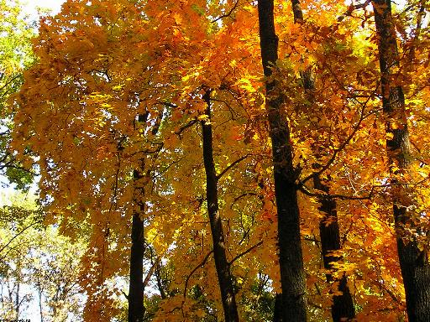
«Лес, точно терем расписной…»

Slide 27
«Как вышки, ёлочки темнеют…»

Slide 28
«Просветы в небо, что оконца…»

Slide 29
«Воздушной паутины ткани блестят, как сеть из серебра…»

Slide 30
«Мотылёк, точно белый лепесток…»

Slide 31
Олицетворения
Осень… вступает в терем свой
… Играет … мотылёк

Slide 32
Метафоры
Лес… пёстрою стеной стоит.
… Берёзы жёлтою резьбой
… И осень … вдовой

Slide 33
Эпитеты
…В листве сквозной….
…Воздушной паутины….
…Мёртвое молчанье….
Лес….лиловый, золотой, багряный.
Лес, заворожённый тишиной.

Slide 34
Литературный эксперемент
Лес, стеной Стоит над поляной. Березы резьбой Блестят в лазури, Елочки темнеют, А между кленами синеют То там, то здесь в листве Просветы в небо. Лес пахнет дубом и сосной, За лето высох он от солнца, И Осень вдовой Вступает в терем свой.

Slide 35
Определите тему стихотворения «Листопад» ( о чем это стихотворение?)
Определите главную мысль произведения (для чего И.А.Бунин написал это стихотворение?)

Slide 36
Существительное, которое
нужно осмыслить (тема)
СИНКВЕЙН
Два прилагательных, характеризую-
щих данное слово
Три глагола: действия, которые
производит существительное
Фраза из четырёх слов, передающая
отношение к теме
Синоним к первому слову, который
содержит вывод, резюме.

Slide 37
Синквейн
Листопад

Slide 38
Итог урока
С каким стихотворением вы познакомились?
Все ли поставленные задачи мы решили на уроке?

Slide 39
Домашнее задание
1.Выучить отрывок стихотворения наизусть.
2. Выразительное чтение стр. 150-151
3. Нарисовать иллюстрацию к отрывку.
4. Синквейн на тему «Листопад»

Slide 40
РЕФЛЕКСИВНЫЙ ЭКРАН
Сегодня на уроке я...
Сегодня я узнал…
Было интересно…
Было трудно…
Я выполнял задания…
Я понял, что…
Теперь я могу…
Я почувствовал, что…
Я приобрёл…
Я научился…
У меня получилось…
Я смог…
Я попробую…
Меня удивило…
Урок дал мне для жизни…
Мне захотелось…
Расскажу дома, что …

